Slide 1
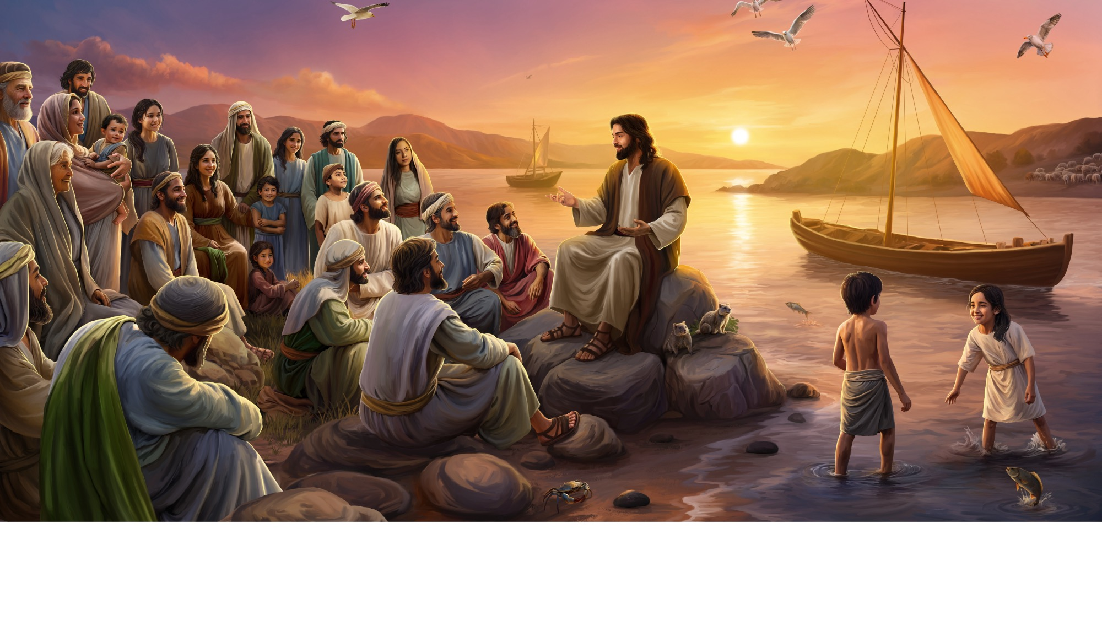
Bem-vindo à Escola Sabatina
Illustration by Daniel Gallardo, copyright © 2025 General Conference Corporation® of Seventh-day Adventists.

Slide 2
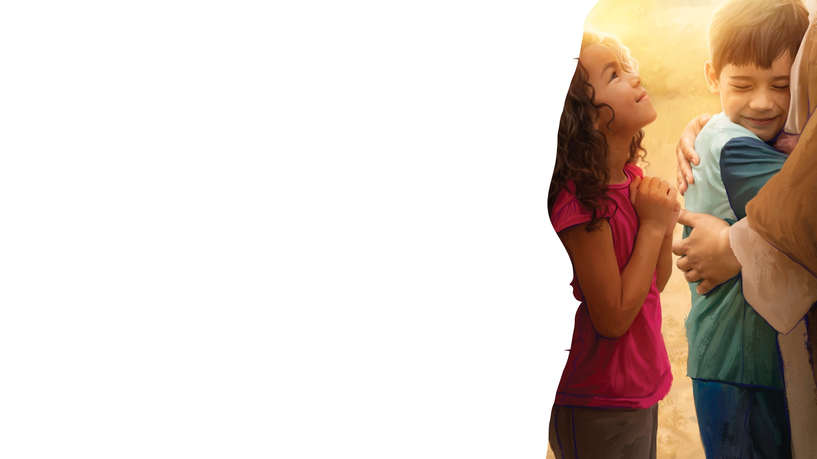
PARA OS QUE CHEGAM MAIS CEDO

Slide 3

É hora de escutar
PARA OS QUE CHEGAM MAIS CEDO
Os brinquedos vou guardar e por no lugar
Agora é hora de escutar, cantar e orar.
É tão bom estar aqui e ver-te outra vez.
Vem sentar, pois vou falar do amigo Jesus.
Vem sentar, pois vou falar do amigo Jesus.

Slide 4
Bem-vindo à Escola Sabatina
Illustration by Daniel Gallardo, copyright © 2025 General Conference Corporation® of Seventh-day Adventists.

Slide 5
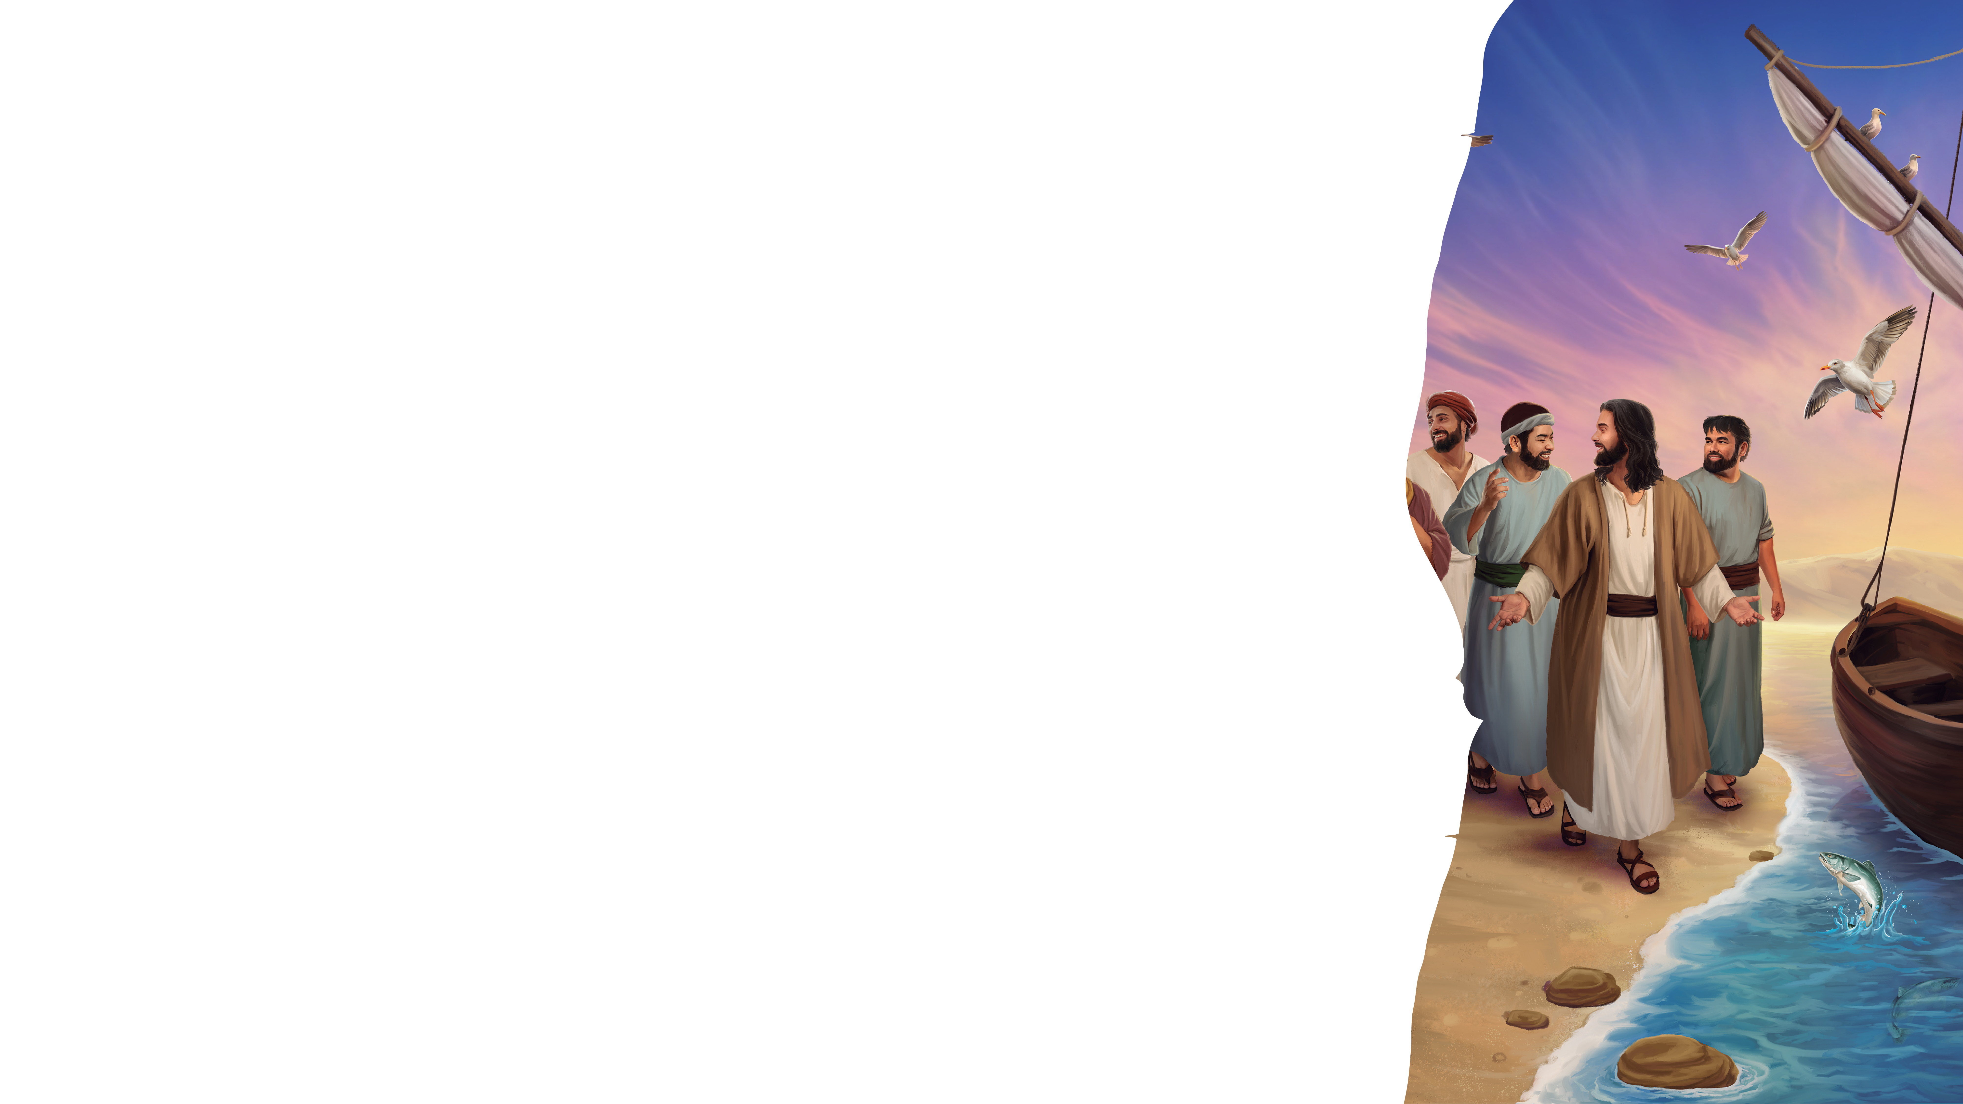
Bom dia, meu Jesus
BOAS-VINDAS E LOUVOR
1, 2, 3
Bem alto vou cantar:
4, 5, 6
Bom dia, meu Jesus!
7, 8, 9
O Sábado chegou!
1, 2, 3, 4, 5, 6, 7, 8, 9, 10
Canta outra vez.
"Good Morning, Jesus" by Rosie Smith, copyright © 2024 General Conference Corporation® of Seventh-day Adventists.

Slide 6
Bom dia, meu Jesus
BOAS-VINDAS E LOUVOR
1, 2, 3
Bem alto vou cantar:
4, 5, 6
Bom dia, meu Jesus!
7, 8, 9
O Sábado chegou!
1, 2, 3, 4, 5, 6, 7, 8, 9, 10
Aqui estou.
"Good Morning, Jesus" by Rosie Smith, copyright © 2024 General Conference Corporation® of Seventh-day Adventists.

Slide 7


Meu Querido Jesus
BOAS-VINDAS E LOUVOR
Meu querido Jesus, eu quero dar
Todo o meu ser a Ti.
As minhas mãos
E o meu coração,
Tudo aquilo que sou
A Ti eu dou.
(Repete)
”My Forever Friend Jesus" by Coralie Fraser, copyright © 2007 Coralie Fraser. Used by permission.

Slide 8
Música da Visita
BOAS-VINDAS E LOUVOR
Um novo amigo aqui chegou.
Um novo amigo bem-vindo é.
É uma alegria, meu amigo, ter-te aqui.
Bem-vindo és,
Queremos ver-te outra vez.
Bem-vindo és,
Queremos ver-te outra vez.

Slide 9
Parabéns
BOAS-VINDAS E LOUVOR
Parabéns, parabéns, parabéns para ti.
Jesus ama o/a ... (nome da criança).
Parabéns para ti.
(Repete)

Slide 10
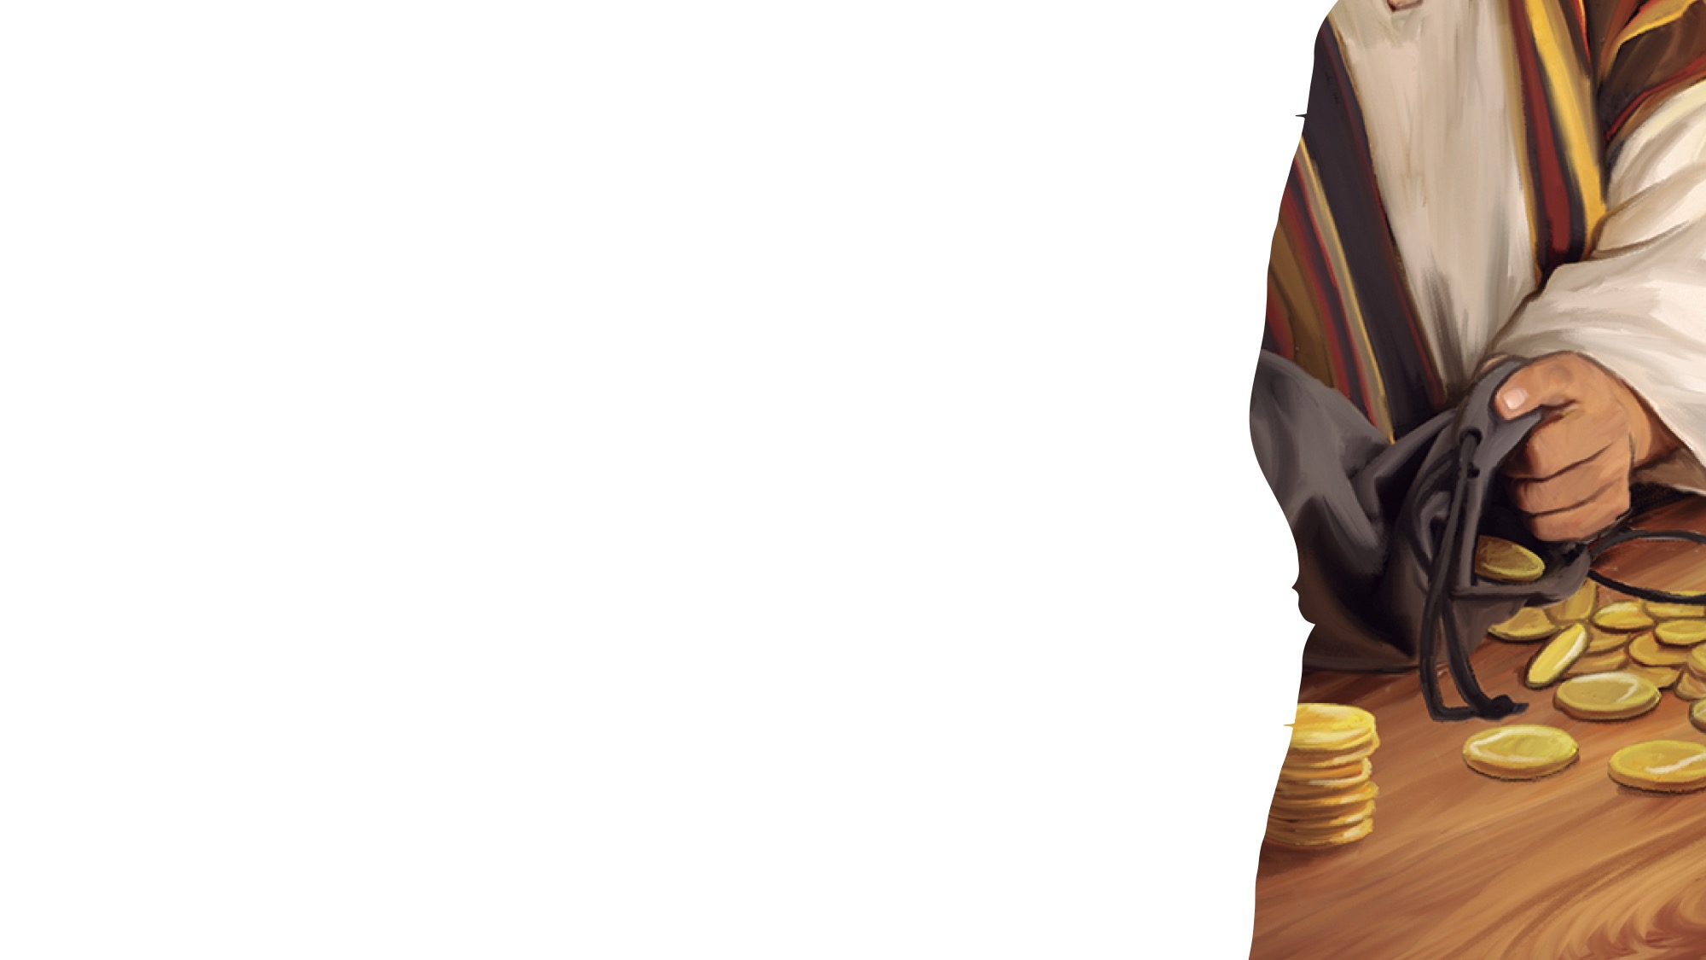
FACTO RÁPIDO DA MISSÃO E QUADRO DE OFERTAS

Slide 11
A Jesus eu vou trazer
OFERTA
A Jesus eu vou trazer
Minha oferta em gratidão.
A Jesus eu vou trazer
Minha oferta em gratidão.
Oferta em louvor ao Senhor,
Para mostrar quão grato sou.
Oferta em louvor ao Senhor,
Para mostrar quão grato sou.

Slide 12
A Jesus eu vou trazer
OFERTA
P’ra igreja eu vou trazer,
Minha oferta para a missão.
P’ra igreja eu vou trazer,
Minha oferta para a missão.
Oferta em louvor ao Senhor,
Para mostrar quão grato sou.
Oferta em louvor ao Senhor,
Para mostrar quão grato sou.
Para mostrar quão grato sou.

Slide 13
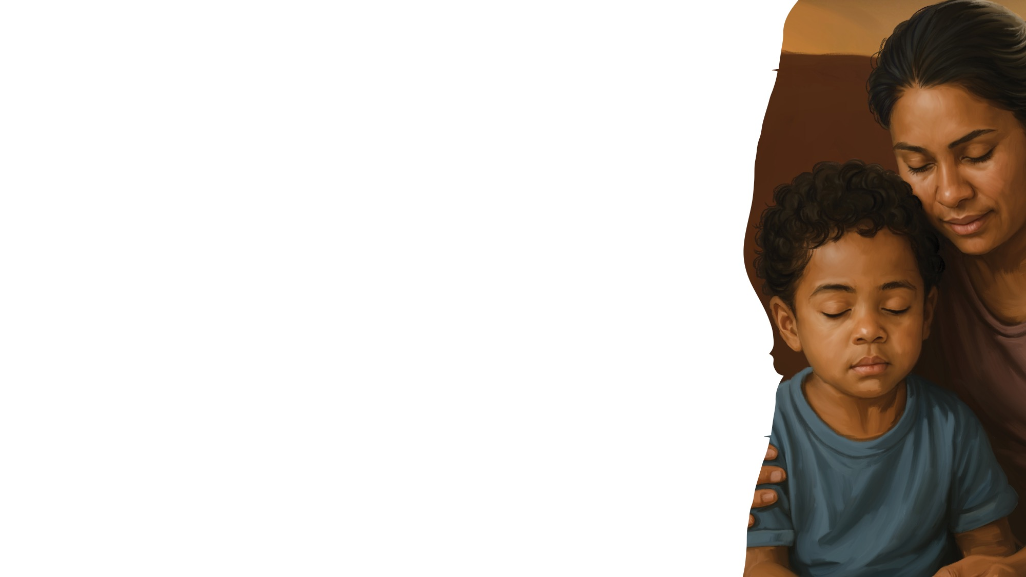
Vou orar
MOMENTO DE ORAÇÃO
Posso orar ao meu Senhor,
Ao meu Pai que me ouve do céu.
Onde quer que eu vá,
Posso orar ao meu Senhor,
Ao meu Pai que me ouve do céu.
Vou orar,
Junto as mãos,
Vou orar,
Fecho os olhos,
Vou orar.

Slide 14

PALAVRA
DE
DEUS

Slide 15
Canção
SONG
O Grande Tesouro
Se eu escavar bem fundo no chão,
Não vou encontrar
O grande tesouro do céu:
A Palavra de Deus!
Melhor que o ouro, prata ou rubi,
A mais bela história pra mim e pra ti.
É a Bíblia!
Sim, é a Bíblia!
(Repete)

Slide 16
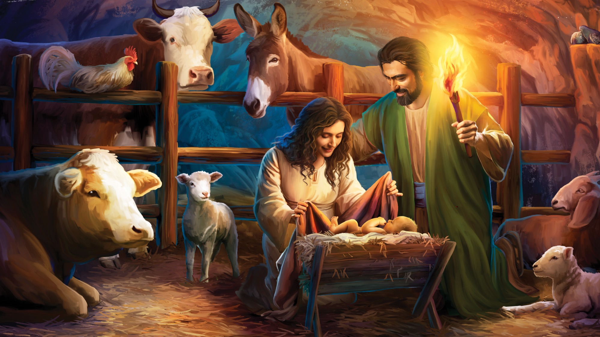
VERSO PARA MEMORIZAR
“Porque um menino nos nasceu, um filho se nos deu.”
Isaías 9:6

Slide 17
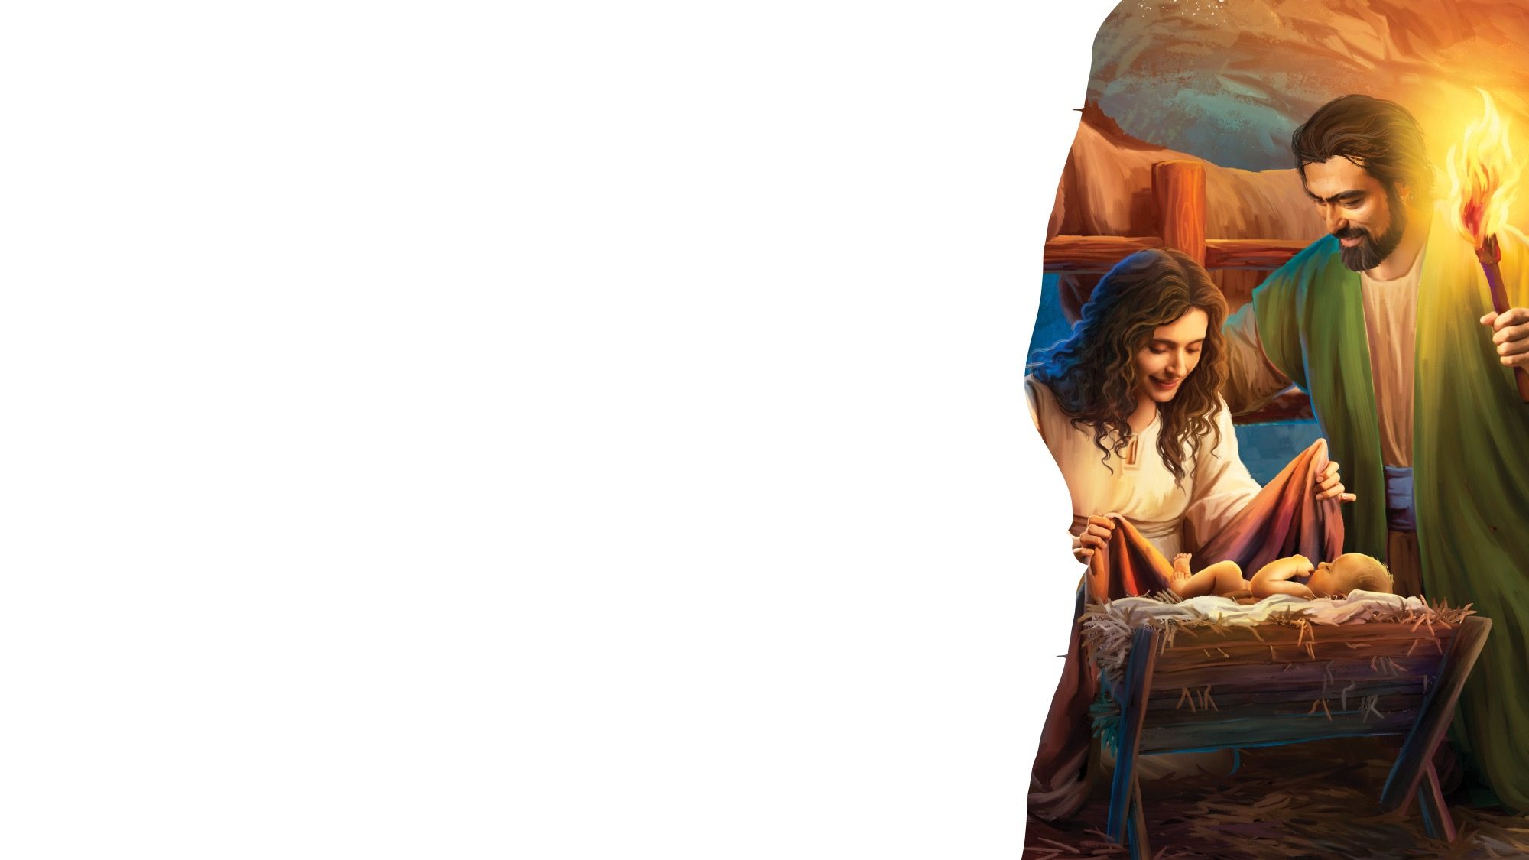
CANÇÃO DA ESCRITURA
Isaías 9:6
Porque um bebé nos nasceu e um filho nos foi dado.
Porque um bebé nos nasceu e um filho nos foi dado.
Um bebé, um bebé
É o Príncipe da paz.
Porque um bebé nos nasceu e um filho nos foi dado.
Isaías 9:6.

Slide 18
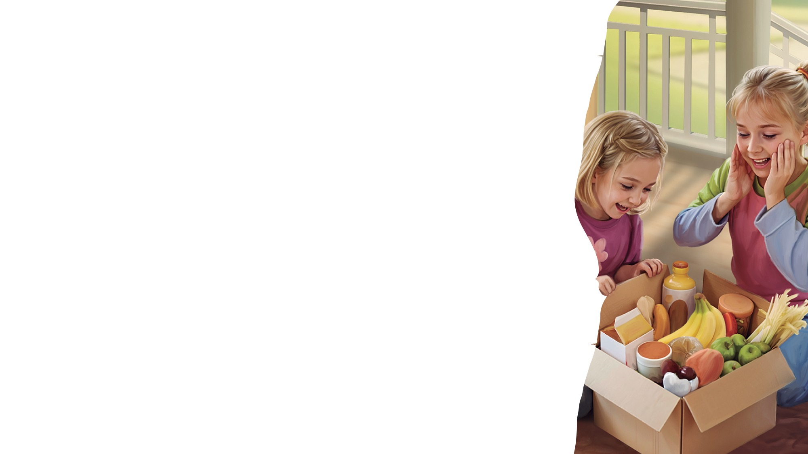
CAIXA SURPRESA SECRETA

Slide 19
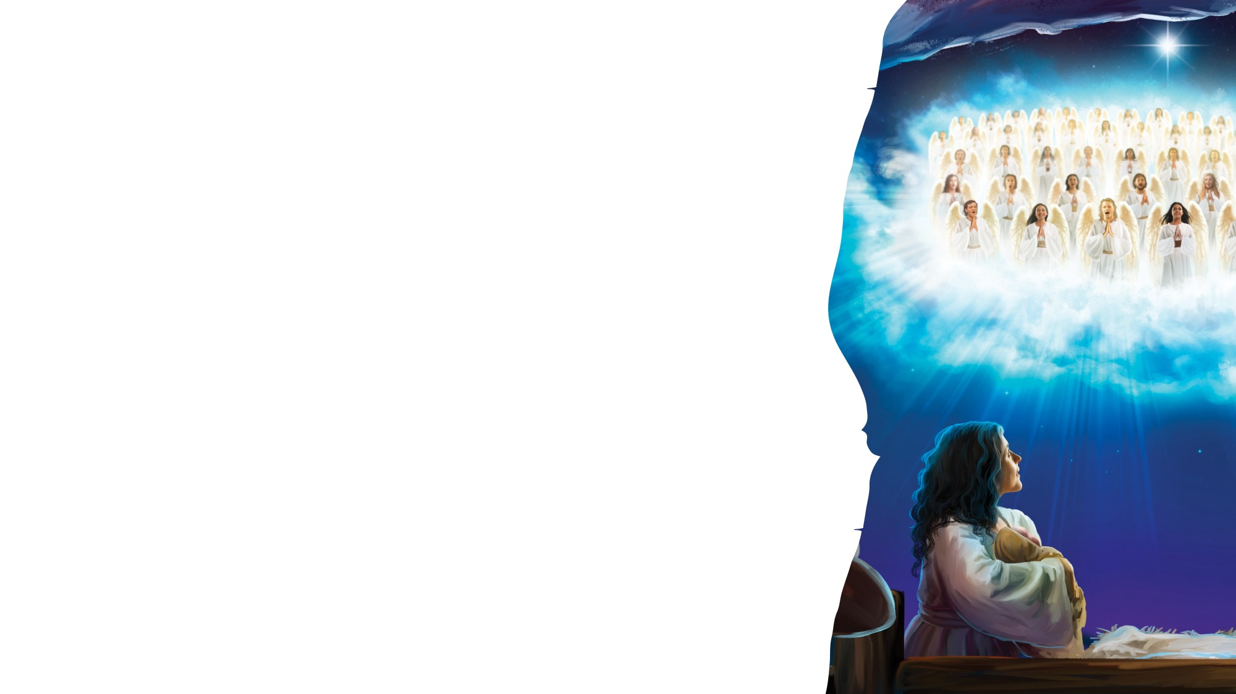
GRANDE IDEIA
Jesus é o meu Deus, o maior presente de sempre.

Slide 20
CONTAR A HISTÓRIA

Slide 21

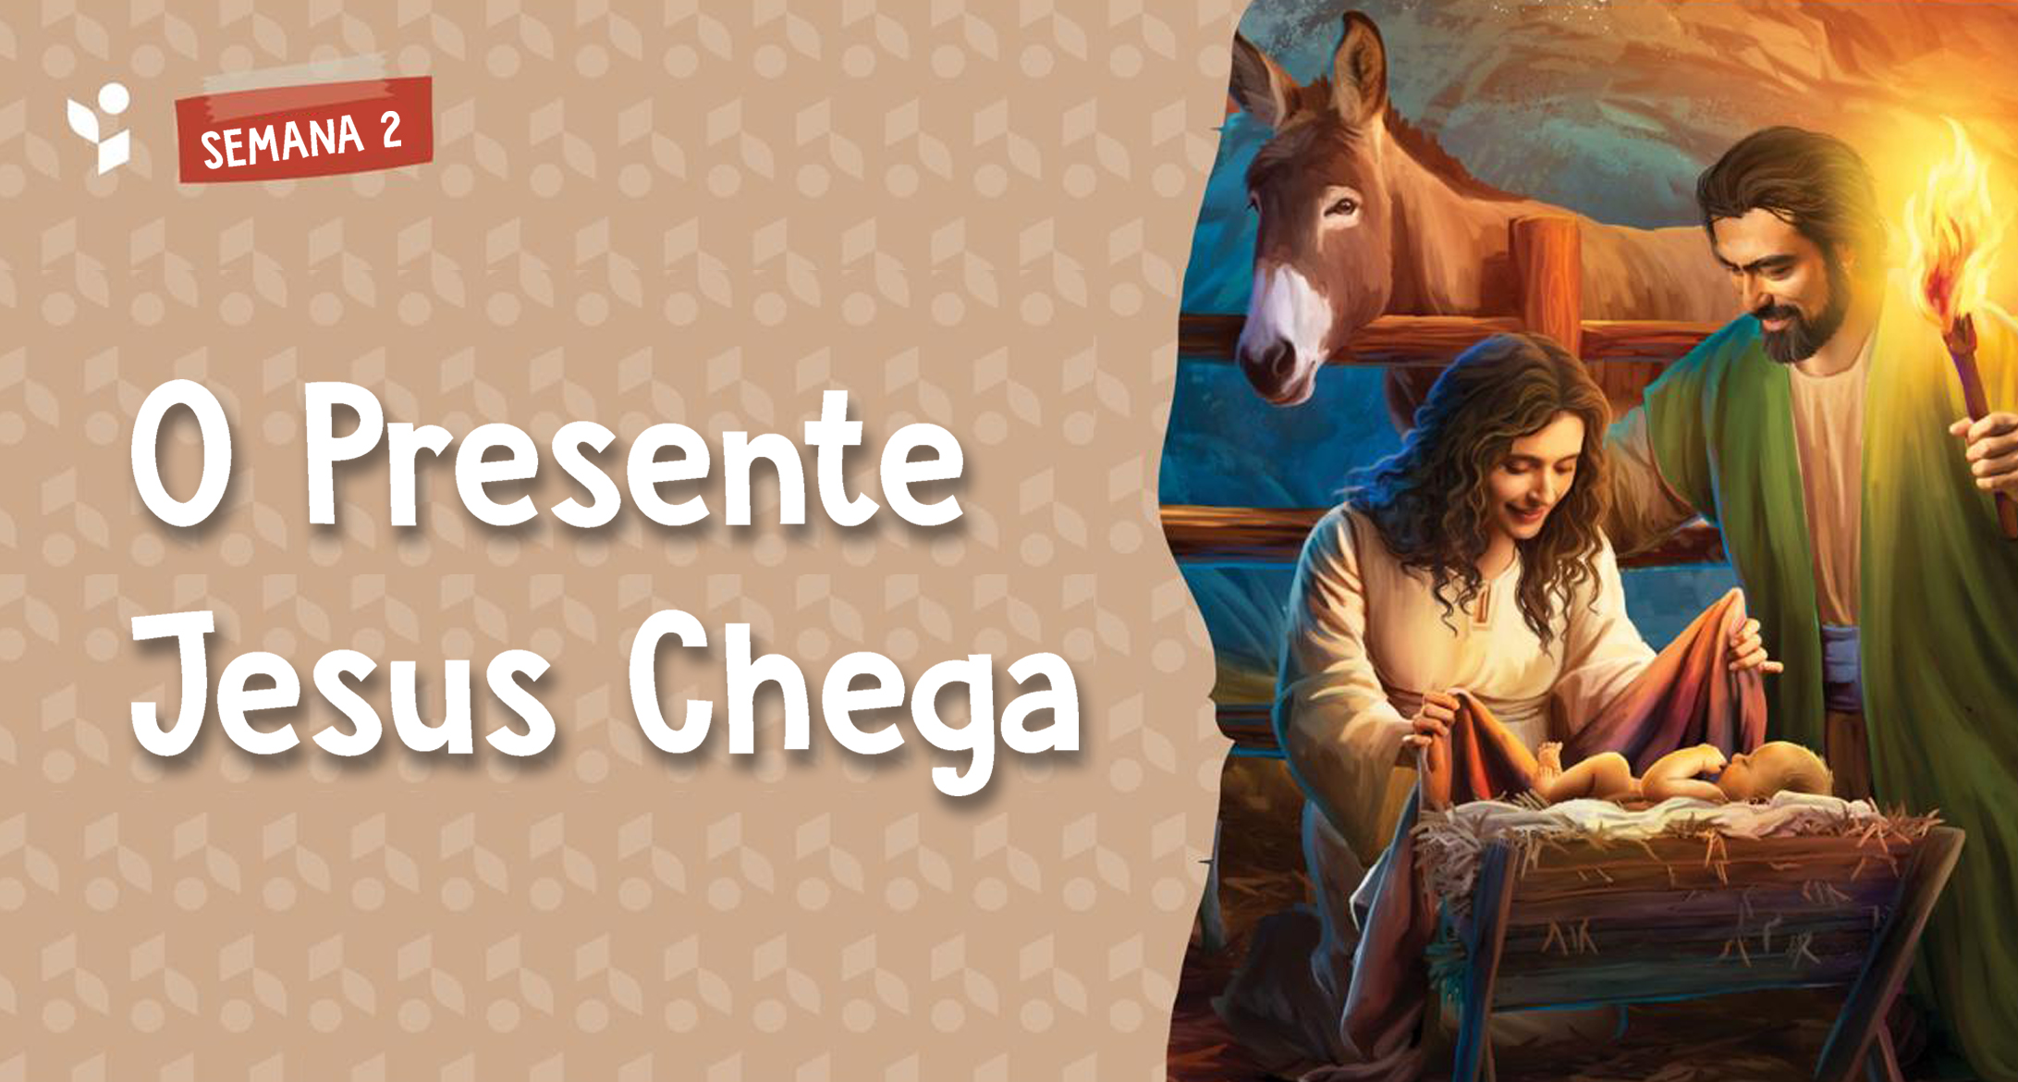

Slide 22
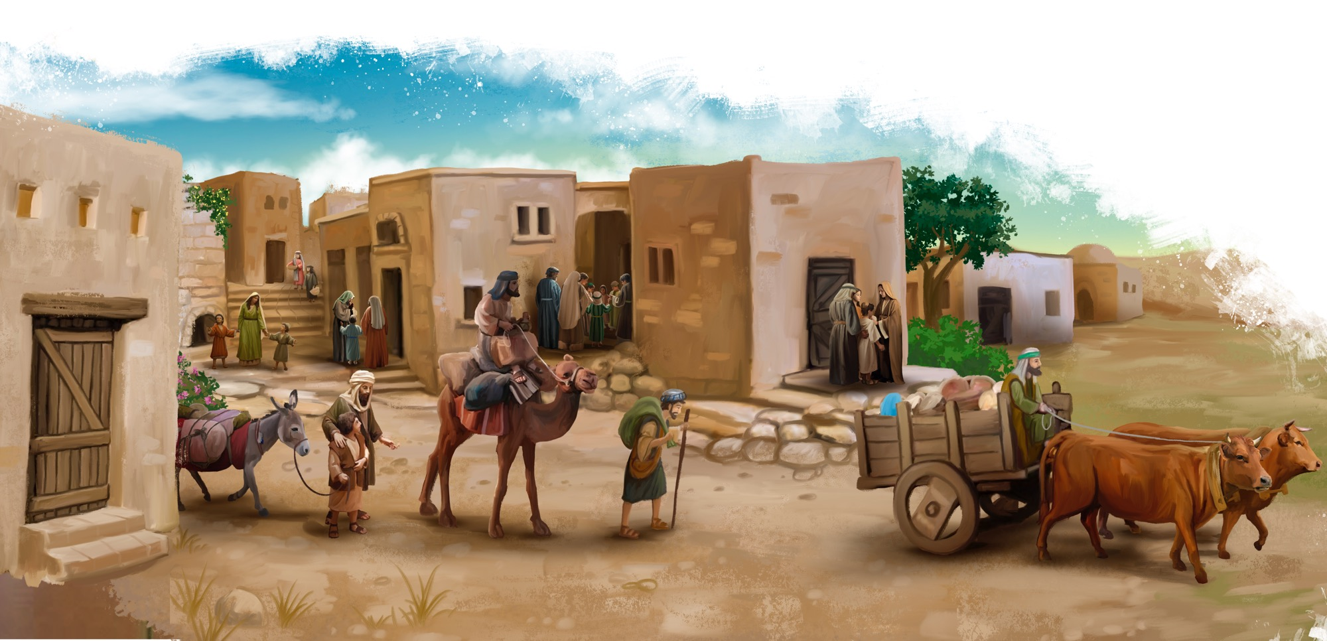
Illustration by Daniel Gallardo. Copyright © 2025 General Conference Corporation® of Seventh-day Adventists.

Slide 23
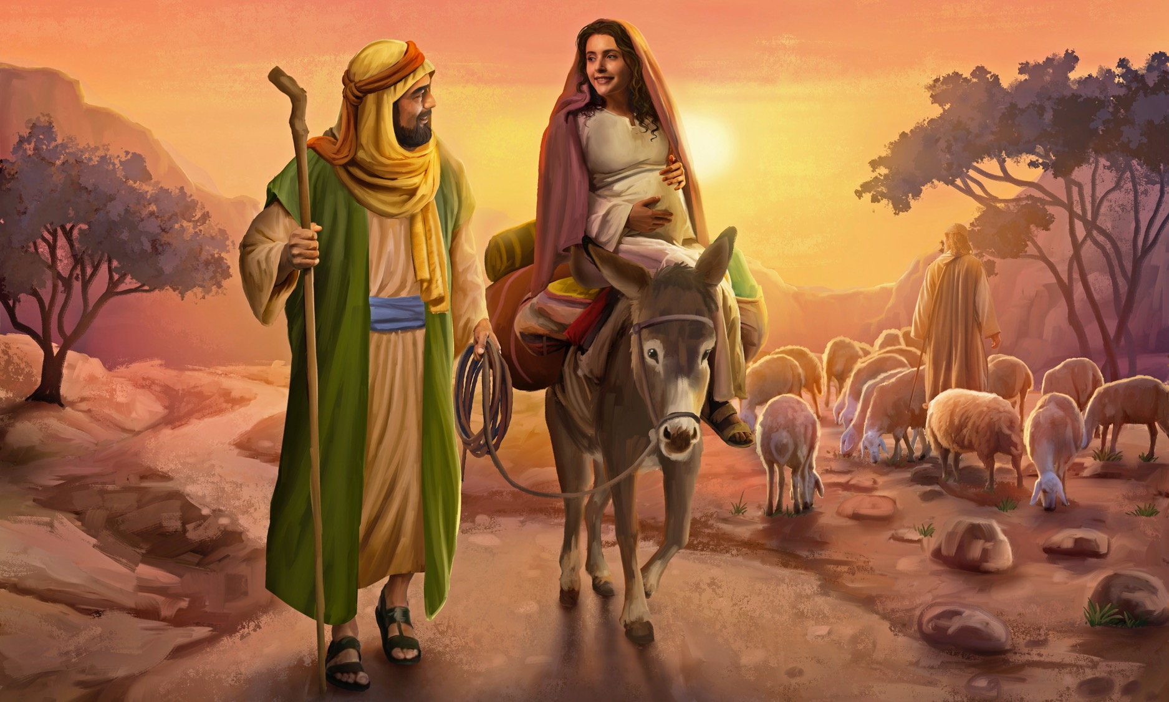
Illustration by Daniel Gallardo. Copyright © 2025 General Conference Corporation® of Seventh-day Adventists.

Slide 24
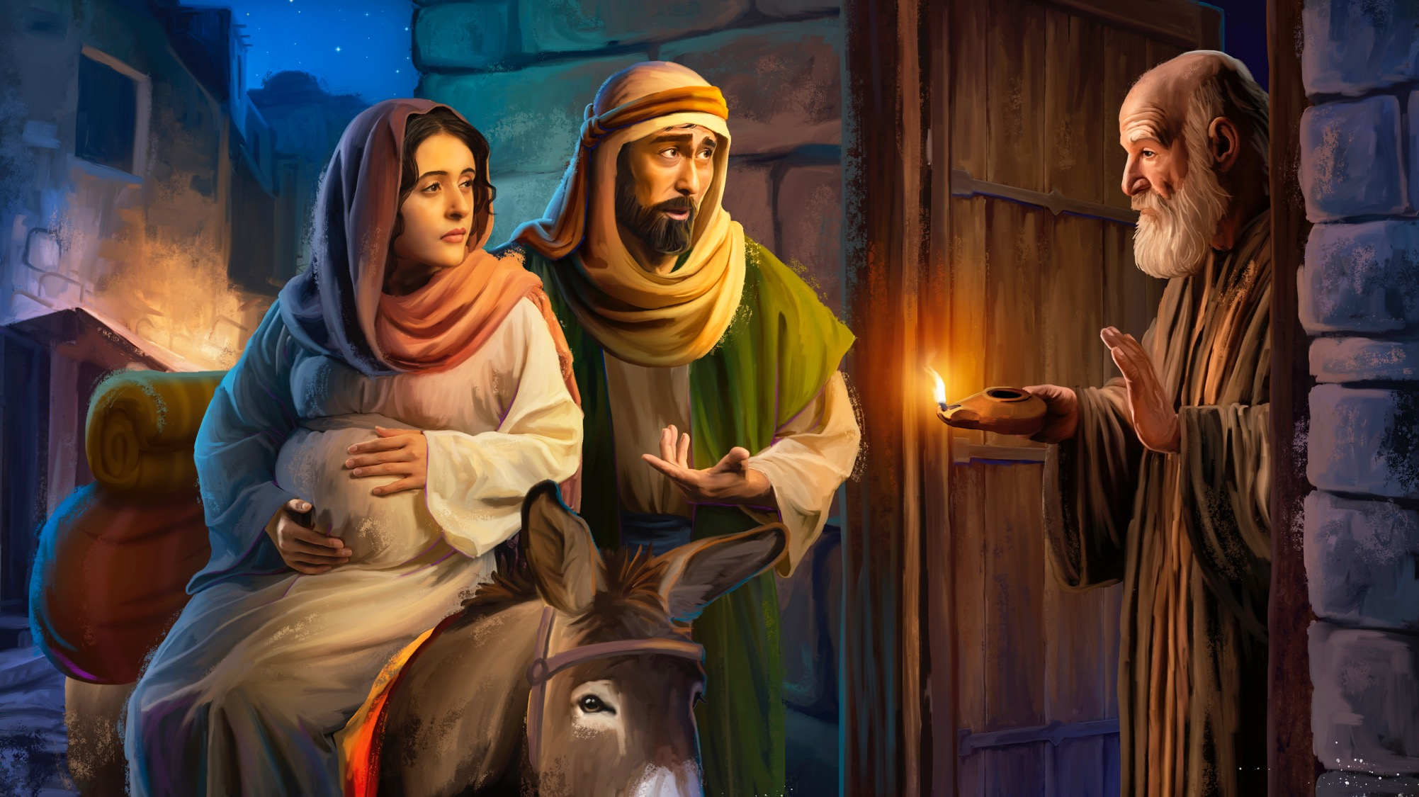
Illustration by Daniel Gallardo. Copyright © 2025 General Conference Corporation® of Seventh-day Adventists.

Slide 25
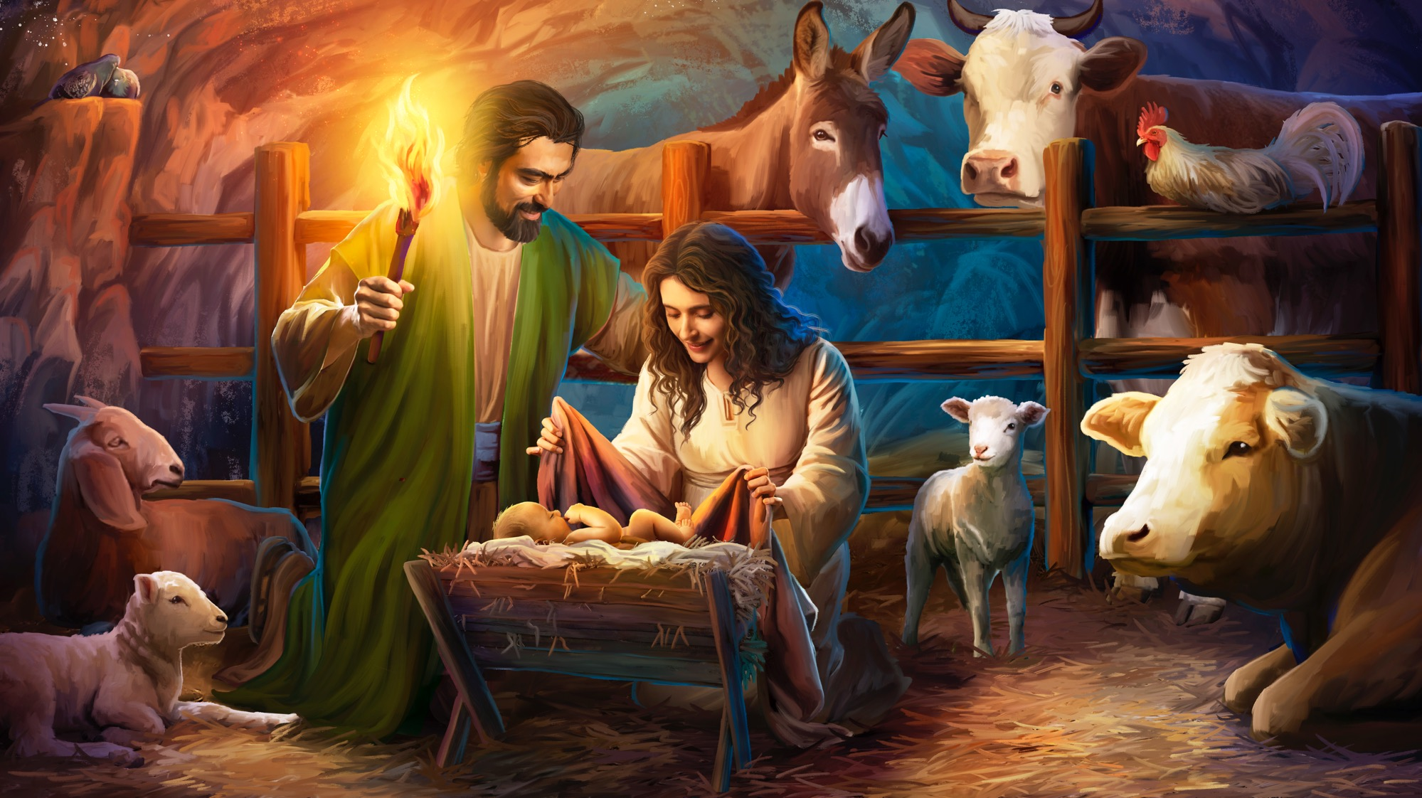
Illustration by Daniel Gallardo. Copyright © 2025 General Conference Corporation® of Seventh-day Adventists.

Slide 26
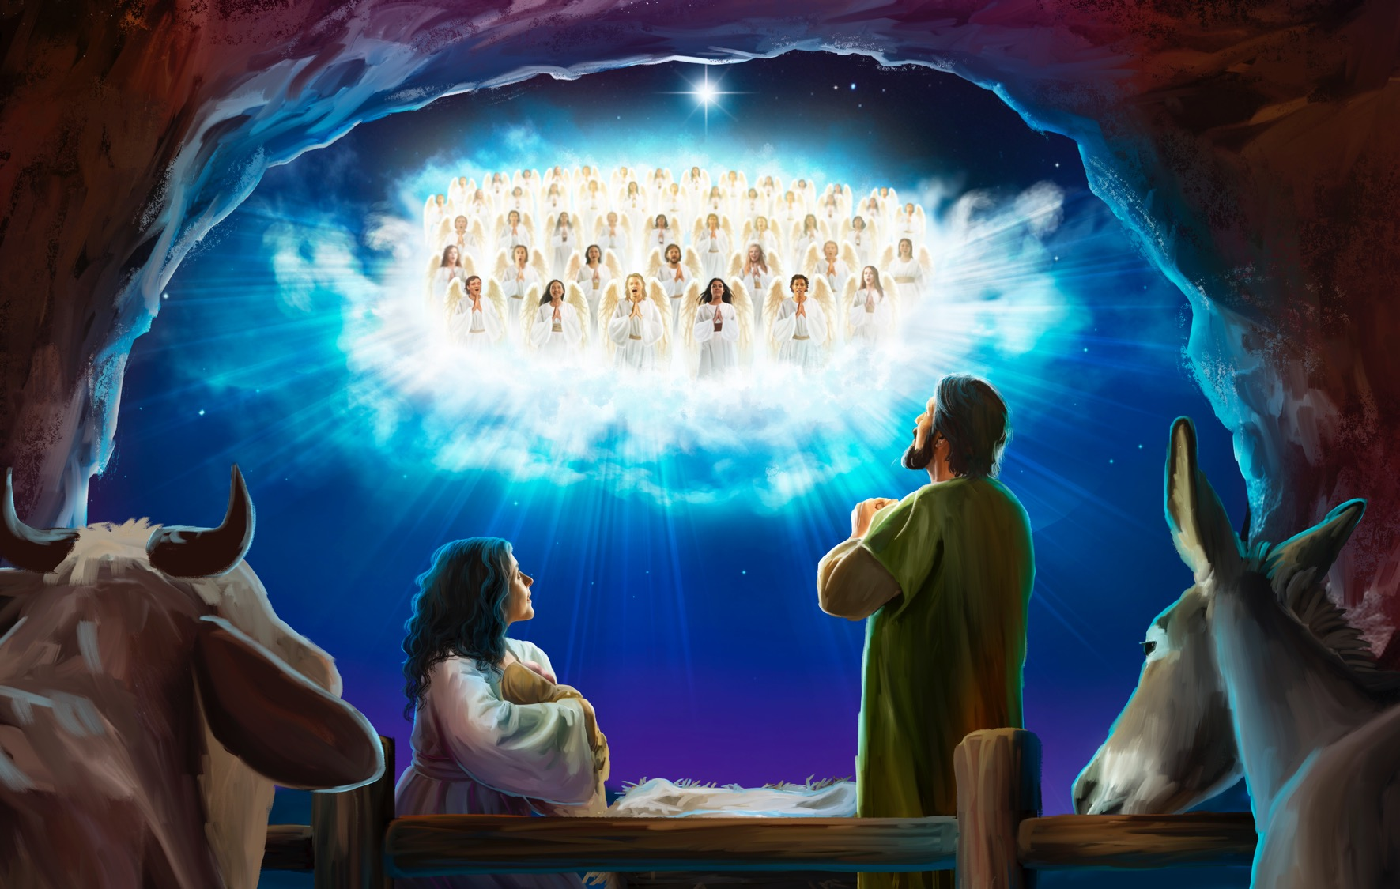
Illustration by Daniel Gallardo. Copyright © 2025 General Conference Corporation® of Seventh-day Adventists.

Slide 27
CONTAR A HISTÓRIA

Slide 28
GRANDE IDEIA
Jesus é o meu Deus, o maior presente de sempre.

Slide 29

NATUREZA E MISSÃO

Slide 30
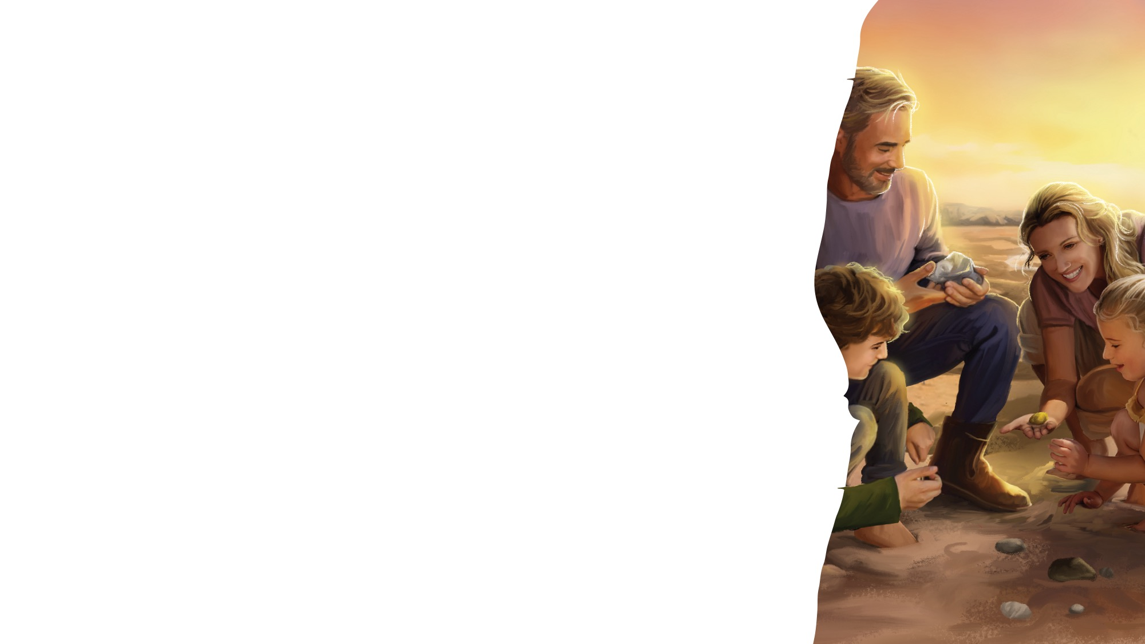
TRABALHO MANUAL

Slide 31
Canção do Adeus
DESPEDIDA
Terminou a nossa lição,
É hora dizermos adeus.
Espero ver-te outra vez,
Outra vez.
(Repete)

Slide 32
Oração

